Slide 1
Restauración de imágenes en escala de grises con degradación de sal y pimienta utilizando lógica borrosa y optimización por enjambre de partículas
MANZO - VIZZARRI
Inteligencia Computacional - Ingeniería Informática FICH - UNL

Slide 2
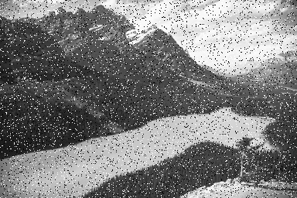
1. Ruido de sal y pimienta

Slide 3
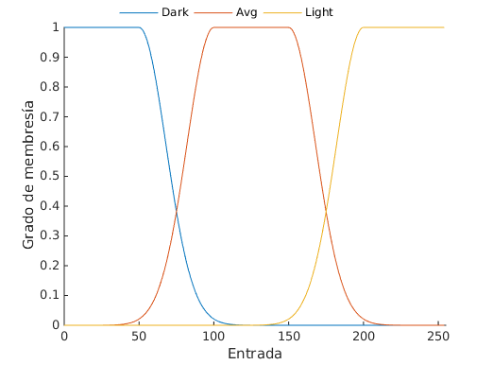
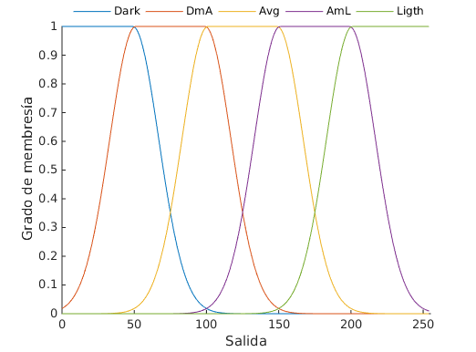
2. Metodología
A. Sistema Borroso

Slide 4
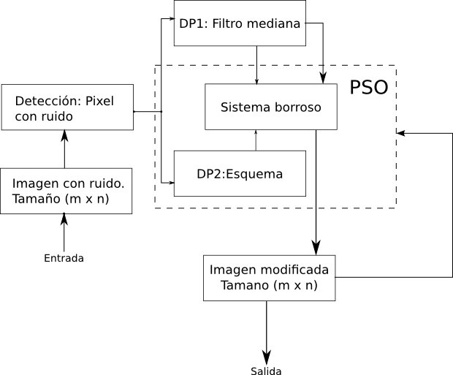
2. Metodología
B. Esquema de aplicación
1. Calculo de mediana:
DP1= Mediana[165,175,179,179,184,200,201,255]
2. Evaluación en el sistema difuso:
NS1=[evaluarSistema(ss1),evaluarSistema(ss2)]
NS2=[evaluarSistema(ss3),evaluarSistema(ss4)]
3. DP2=evaluarSistema(NS1,NS2)
4. salida=evaluarSistema(DP1,DP2)

Slide 5
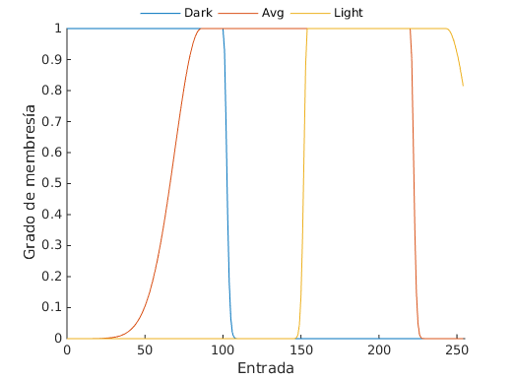
2. Metodología
C. Optimización del sistema borroso

Slide 6

3. Evaluaciones y Resultados
RESULTADOS COMPARATIVOS PSNR Y SSIM DEL MÉTODO PROPUESTO EN DISTINTAS IMÁGENES CON 1% (PROMEDIOS SOBRE 10 FILTROS BORROSOS)

Slide 7
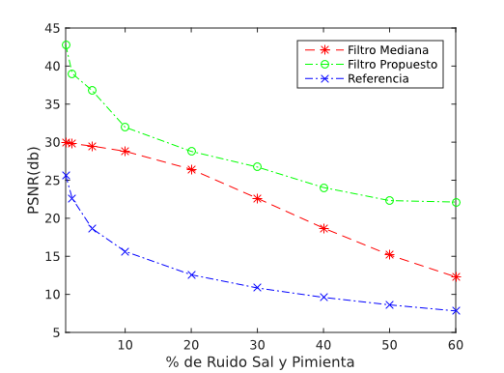
3. Evaluaciones y Resultados
Mandril - PSNR del filtro de mediana, propuesto y del valor de referencia con distintas densidades de ruido.

Slide 8
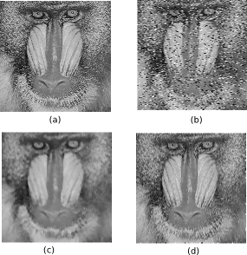
3. Evaluaciones y Resultados
Mandril - (a) Imagen Original, (b) Imagen ruidosa (10 %), (c) Imagen filtrada con mediana (de) Imagen filtrada usando método propuesto.

Slide 9
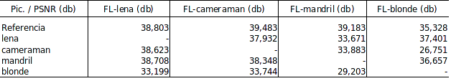
3. Evaluaciones y Resultados
RESULTADOS DE LA APLICACIÓN DEL FILTRO OBTENIDO MEDIANTE EL MÉTODO PROPUESTO PARA UNA UNA IMAGEN
PARTICULAR EN OTRA IMAGEN
(PROMEDIOS SOBRE 10 FILTROS BORROSOS)

Slide 10
4. Conclusiones
Ventajas
No introduce desenfoque
Mejores PSNR con respecto a la mediana
Mejores SSIM con respecto a la mediana
Desventaja
El sistema borroso optimizado para una imagen particular al aplicarlo a otra imagen los resultados tienen un bajo rendimiento. Alta dependencia del filtrado a la imagen con la cual se optimizó el sistema.

Slide 11
5. Futuras Implementaciones
- Tener el cuenta la dirección del gradiente en la vecindad del píxel ruidoso.
- Procesar los bordes de la imagen con filtro descentrado.
- Extensión del algoritmo a imagenes a color.

